Slide 1
CSCI 2824
Quizlet 7

Slide 2
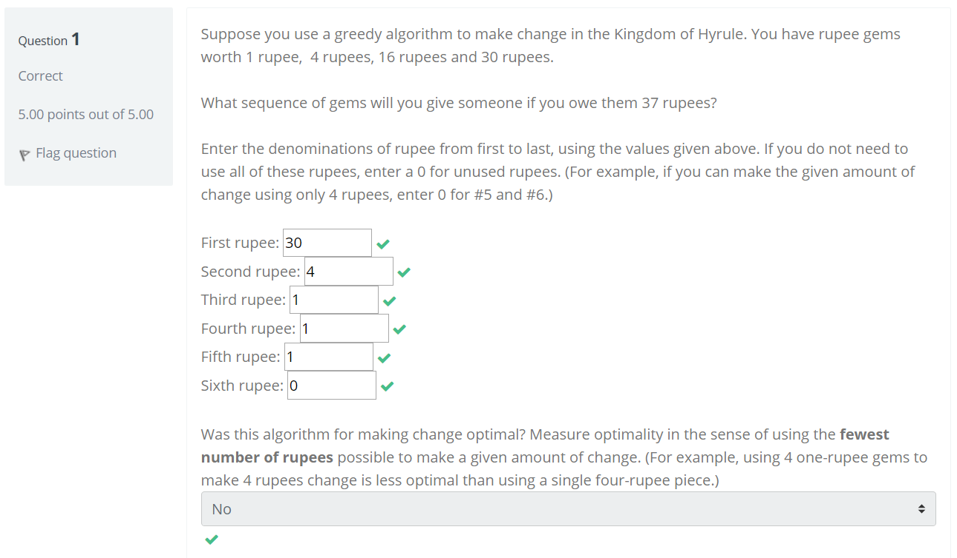

Slide 3
